Slide 1
Природа и друштво СРБИЈА-ДЕОСВЕТА
Јасмина Веселиновић

Slide 2
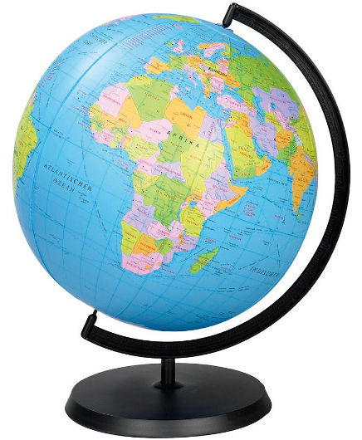
Глобус
Континенти

Slide 3
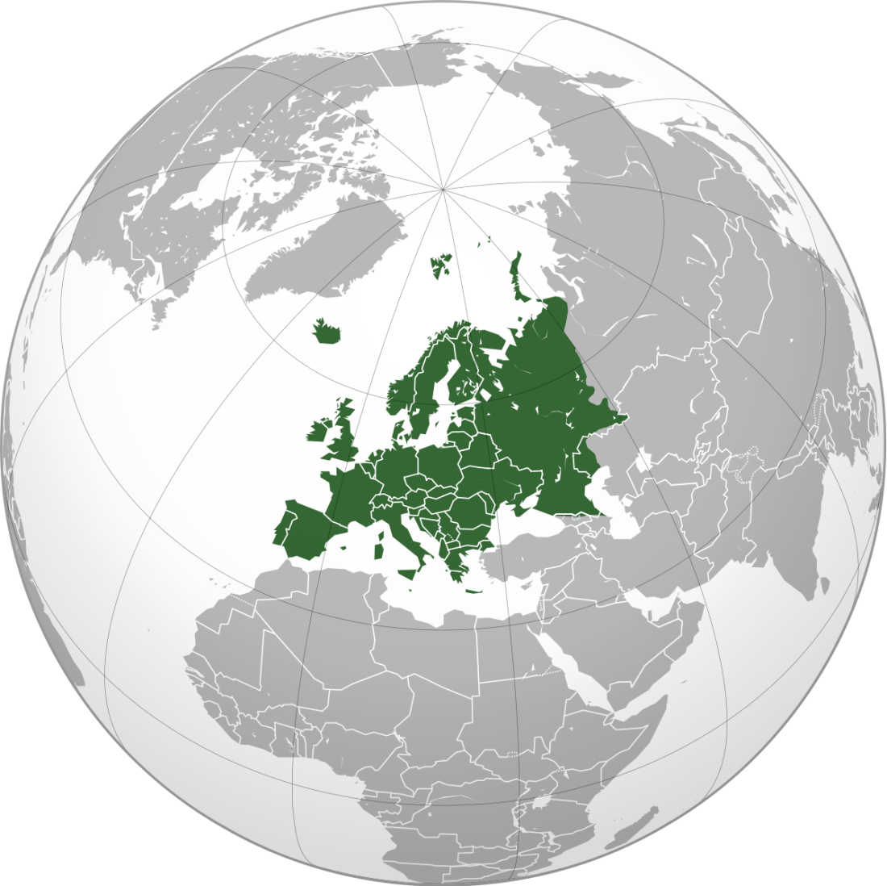
Европа

Slide 4
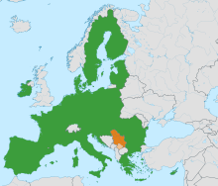
Србија
се налази на раскрсници путева
средње и југоисточне Европе у
јужном делу Панонске низије и
центру Балканског полуострва.

Slide 5
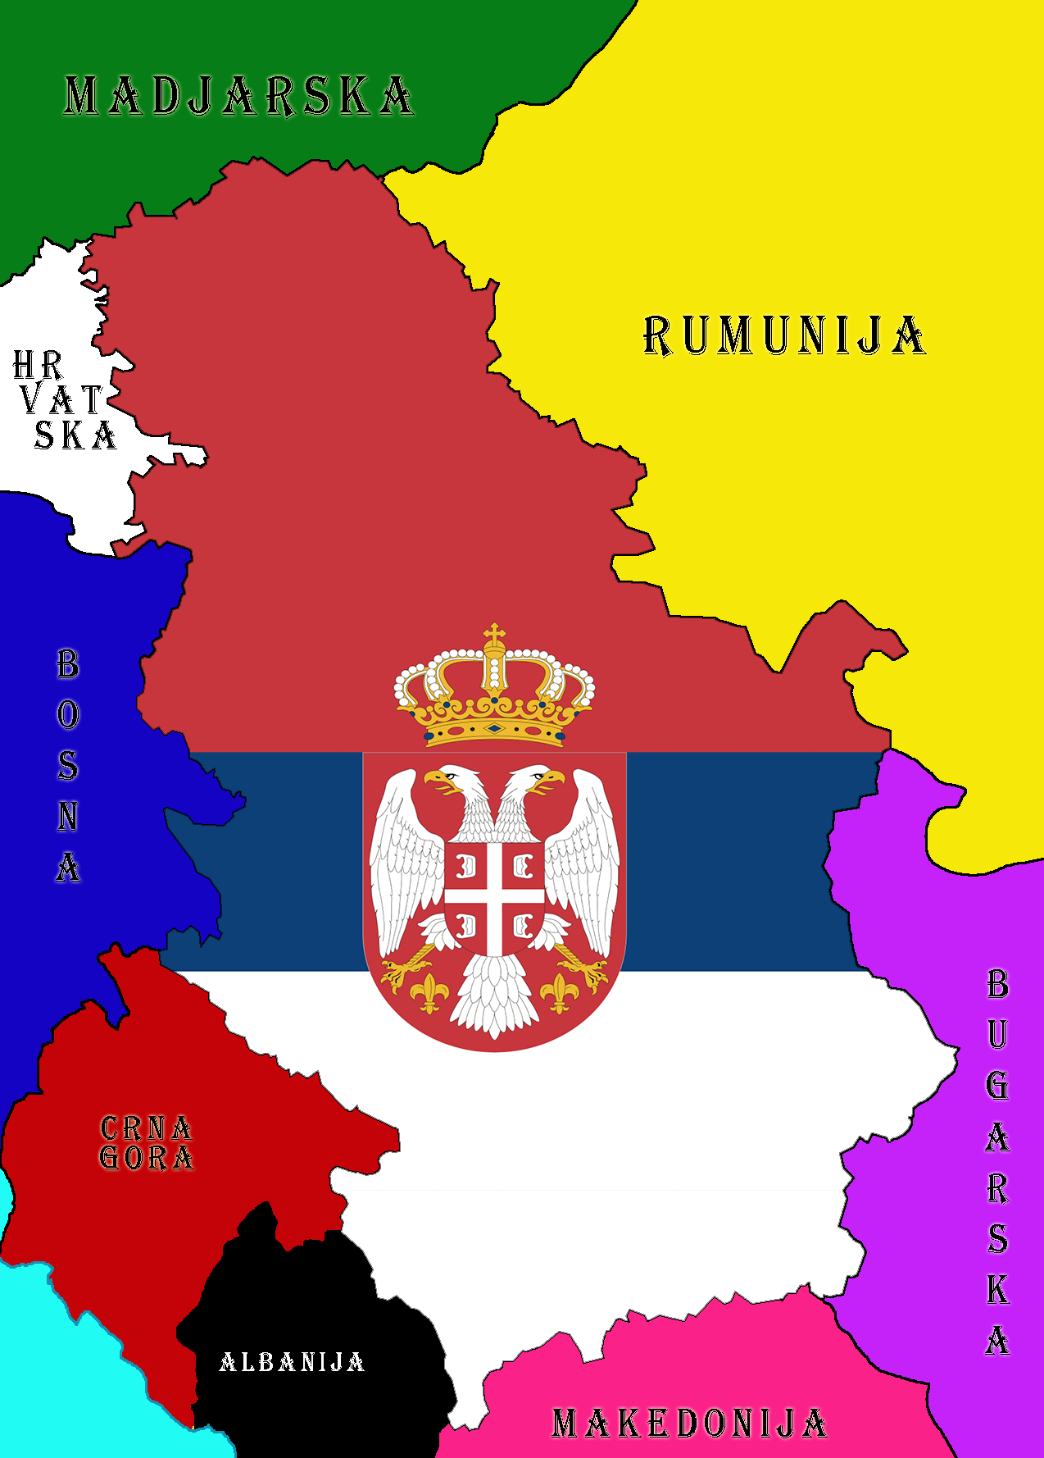
Србија и суседи
Стране света

